Slide 1
TEMA:
UNIVERSO DE DISCURSO HOTEL
OBJETIVO:
Realizar un análisis de los procesos dados en un hotel y desarrollar una estructura de base de datos de acuerdo a sus necesidades.
Universidad Laica Eloy Alfaro de Manabí
Nombre: Cristian Bonilla Moreira
Materia: Gestión de bases de datos
Colaborador: Ing. Robert Moreira Centeno
Fuente: Propia

Slide 2
Índice
Universo del discurso
Modelo Lógico
Consulta 1
Consulta 2
Consulta 3
Consulta 4
Trigger
Cursor
Stored Procedure
Reporte
Enlace GIT HUB
Conclusiones

Slide 3
Universo del discurso
Índice
El hotel “SLUMS” solicita un sistema para la gestión y el control de sus procesos. Se debe almacenar la información de las reservas, en las cuales se centralizan los procesos del hotel.
En dichas reservas constan paquetes, clientes, trabajadores, número de personas que asistirán, fechas de entrada y salida, observaciones y la calificación del cliente.
Se reservan paquetes los cuales contienen uno o mas servicios. Existen paquetes generales creados por el mismo hotel y paquetes personalizados para cada cliente. También se pueden crear promociones según el criterio del hotel. Opcionalmente se le asignan promociones a los paquetes.
Los paquetes que ofrecen el servicio de alojamiento cuentan con una o varias habitaciones de diversas categorías, a las cuales se les darán mantenimiento una vez finalizada la reserva. En el mantenimiento se registraran posibles anomalías en la habitación, las cuales afectaran en la calificación del cliente. También se almacenará la información de las habitaciones que se liberan durante las reservas.
Inicialmente habrán seis servicios los cuales son: alojamiento, restaurante, buffet, piscina, alquiler de salón de eventos y fiesta de fin de año.
El pago se basa en las reservas y cuenta con un comprobante. Inicialmente los métodos de pago serán: efectivo, tarjeta de crédito, transferencia bancaria y PayPal. El comportamiento de los clientes es una parte fundamental del proceso, ya que a los clientes que en las ultimas dos reservas tuvieron una mala conducta se les negará la posibilidad de realizar una reserva. Dicha reserva se registra como cancelada y se almacena dentro de las reservas canceladas con su respectivo motivo.

Slide 4
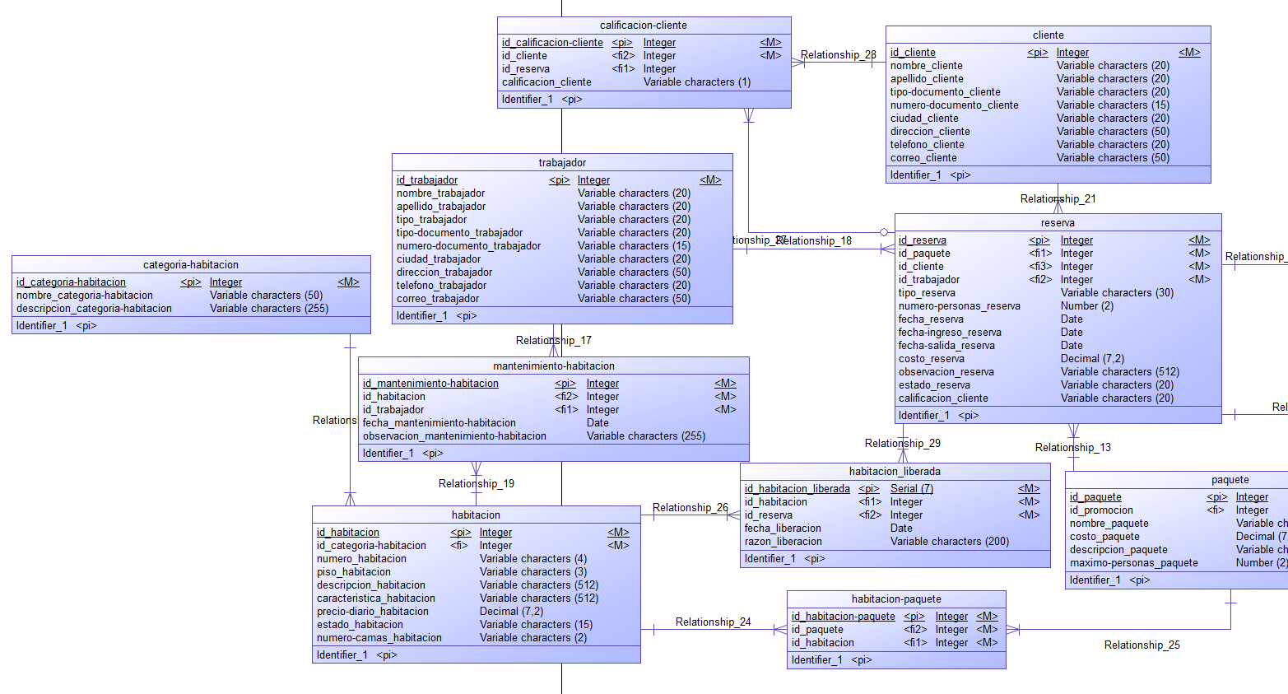
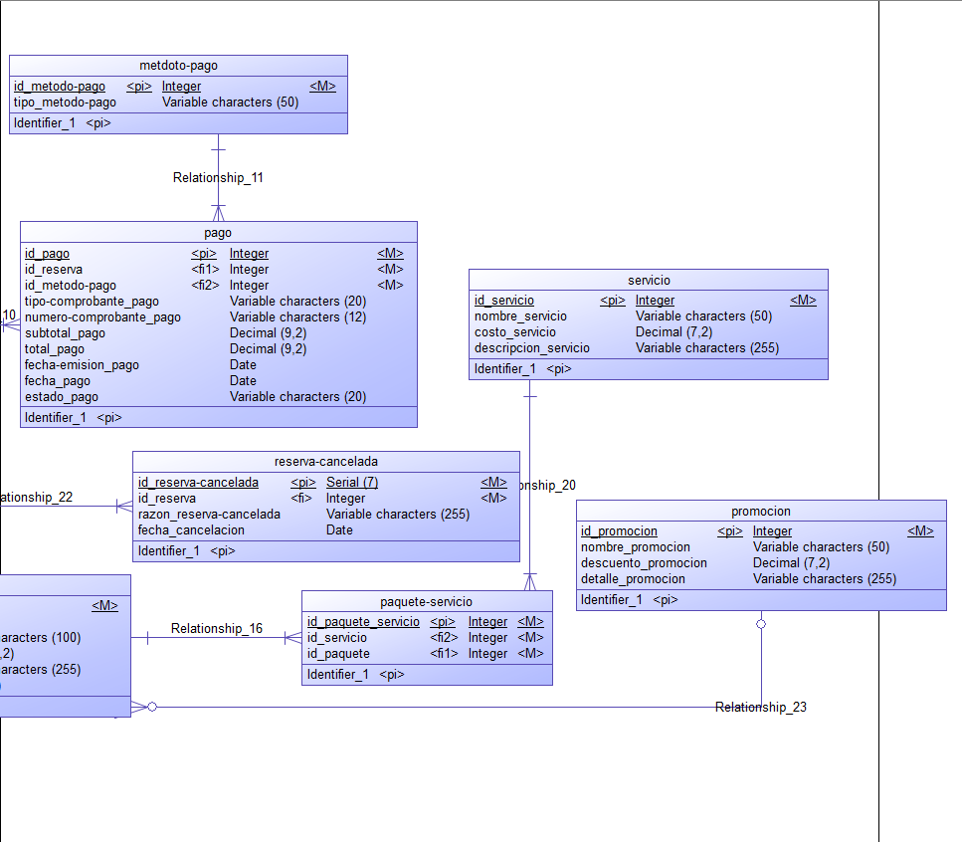
Modelo Lógico
Índice

Slide 5
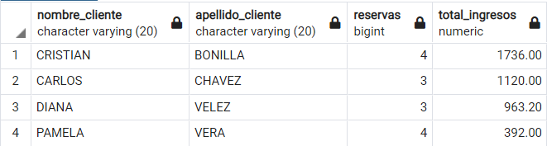
Índice
CONSULTA 1
Se muestra el numero de reservas y el total de ingresos por clientes. Mediante un inner join unimos las tablas pago, reserva y cliente para acceder a la información solicitada. Se cuentan las reservas de cada cliente y a la vez los ingresos se suman. El objetivo de la consulta es brindar beneficios a los clientes que más aportan al hotel.
SELECT cliente.nombre_cliente, cliente.apellido_cliente, COUNT(reserva.id_reserva) as reservas, SUM(pago.total_pago) as total_ingresos
FROM pago
INNER JOIN reserva ON pago.id_reserva = pago.id_reserva
INNER JOIN cliente ON reserva.id_cliente = cliente.id_cliente
WHERE reserva.estado_reserva != 'CANCELADA' AND reserva.id_reserva = pago.id_reserva
GROUP BY cliente.nombre_cliente, cliente.apellido_cliente
ORDER BY total_ingresos DESC

Slide 6
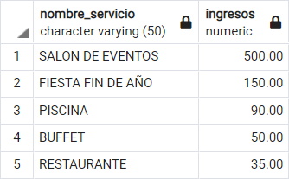
CONSULTA 2
Índice
Se muestran los ingresos por servicios que no son alojamiento. Para esta consulta se unieron las tablas reserva, paquete-servicio y servicio mediante inner join para llegar a la información solicitada. Se filtran los servicios (diferentes de alojamiento) de los paquetes y se suman sus precios en función de las reservas existentes. El objetivo de esta consulta es identificar los servicios que menos ingresos dan para potencializarlos
SELECT servicio.nombre_servicio, SUM(servicio.costo_servicio) AS ingresos
FROM reserva
INNER JOIN "paquete-servicio" ON "paquete-servicio".id_paquete = reserva.id_paquete
INNER JOIN servicio ON servicio.id_servicio = "paquete-servicio".id_servicio
WHERE "paquete-servicio".id_servicio != 1 AND reserva.estado_reserva != 'CANCELADA'
GROUP BY servicio.nombre_servicio
ORDER BY servicio.nombre_servicio

Slide 7
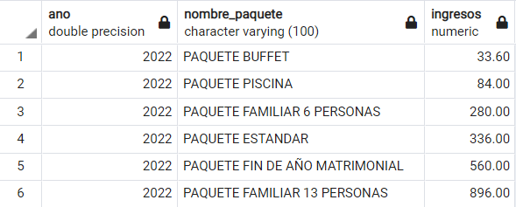
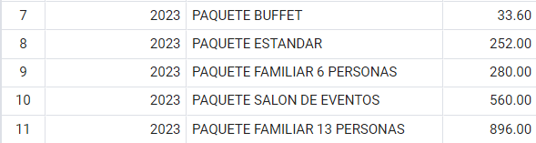
CONSULTA 3
Índice
Mostrar los ingresos anuales de cada paquete. Se unieron mediante inner join las tablas reserva, pago y paquete. Se filtran los pagos de las reservas por año capturando los paquetes de cada una sumando sus ingresos. Esta consulta busca mejorar los paquetes que menos ingresos aportaron en los respectivos años
SELECT extract(year from fecha_pago) as ano, paquete.nombre_paquete,
SUM(pago.total_pago) AS ingresos
FROM reserva
INNER JOIN pago ON reserva.id_reserva = pago.id_reserva
INNER JOIN paquete ON reserva.id_paquete = paquete.id_paquete
GROUP BY paquete.nombre_paquete, ano
ORDER BY ano, ingresos ASC

Slide 8
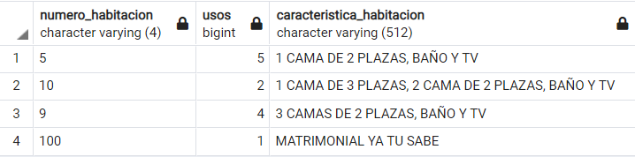
Índice
CONSULTA 4
Mostrar las habitaciones mas usadas en el hotel. Se unieron las tablas mantenimiento_habitacion y habitación. Se cuentan los mantenimientos de cada habitación y se agrupan en función al numero de habitación, también se muestran las características de la habitación. El objetivo de esta consulta es priorizar las habitaciones que más se usan y potenciar las que menos usos tienen.
SELECT habitacion.numero_habitacion, COUNT(mantenimiento_habitacion.id_habitacion) AS usos, habitacion.caracteristica_habitacion
FROM mantenimiento_habitacion
INNER JOIN habitacion ON mantenimiento_habitacion.id_habitacion = habitacion.id_habitacion
GROUP BY habitacion.numero_habitacion, habitacion.caracteristica_habitacion

Slide 9
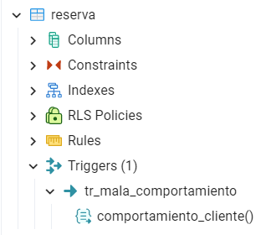
Índice
TRIGGER
El trigger no permite realizar reservas a los usuarios con mala calificación en las dos ultimas reservas. Si se realiza la reserva se registrara con estado CANCELADA y se almacena en la tabla reserva_cancelada con su respectiva razón.
CREATE FUNCTION COMPORTAMIENTO_CLIENTE() RETURNS TRIGGER AS $$
DECLARE
id_cli integer;
CONT_MALO INTEGER;
BEGIN
SELECT INTO CONT_MALO COUNT("calificacion_cliente")
FROM PUBLIC."calificacion-cliente"
WHERE PUBLIC."calificacion-cliente".id_cliente = new.id_cliente AND "calificacion_cliente" = '1';
IF CONT_MALO >= 2 THEN
UPDATE reserva SET estado_reserva = 'CANCELADA'
WHERE id_reserva = new.id_reserva;
INSERT INTO PUBLIC."reserva" ("observacion_reserva")
VALUES ('RESERVA CANCELADA POR MAL COMPORTAMIENTO');
INSERT INTO PUBLIC."reserva_cancelada" ("id_reserva", "razon_reserva_cancelada", "fecha_cancelacion")
VALUES ( NEW."id_reserva", 'MAL COMPORTAMIENTO’, NEW."fecha_reserva" );
END IF;
RETURN NEW;
END $$
LANGUAGE plpgsql;
TRIGGER ALMACENADO EN LA TABLA RESERVA

Slide 10
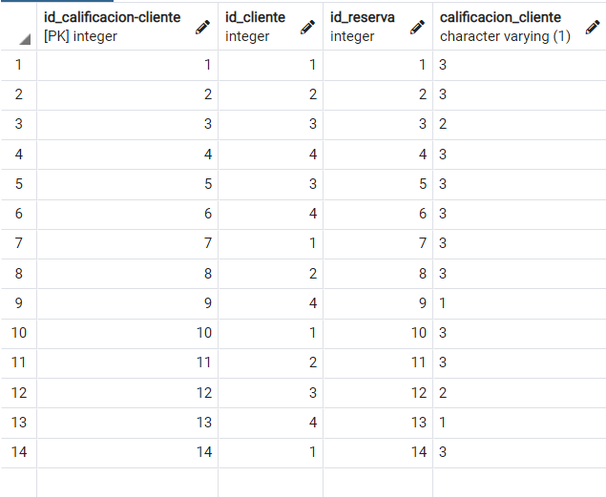
Índice
COMPROBACIÓN TRIGGER
El usuario 4 tuvo en sus ultimas dos reservas una calificación de 1 (mala calificación).

Slide 11
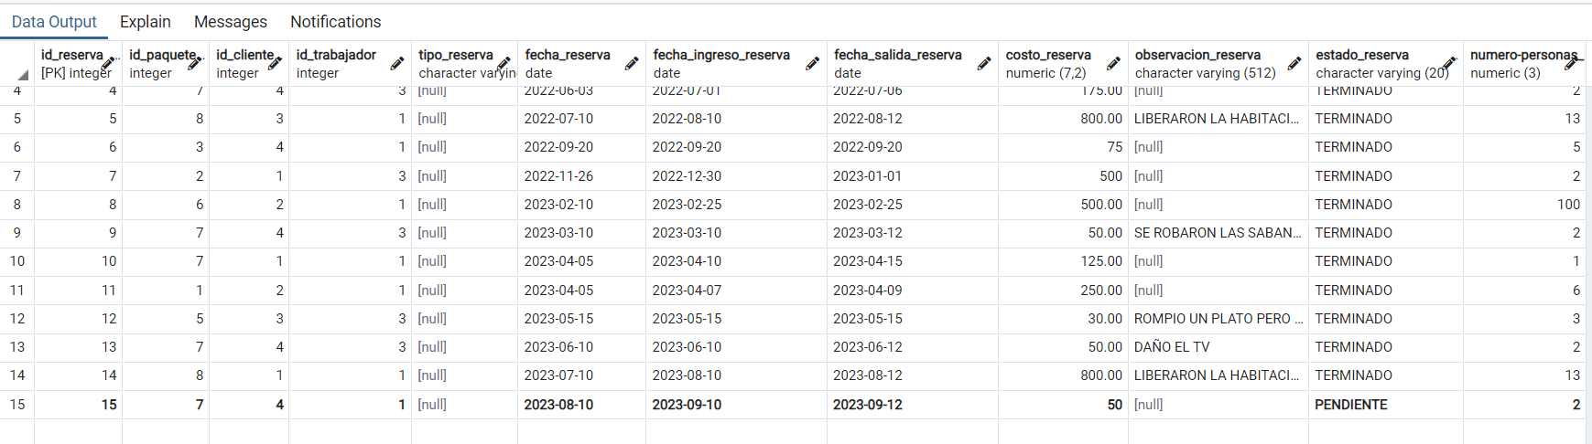
Índice
COMPROBACIÓN TRIGGER
El cliente 4 intenta hacer una reserva
El estado inicial de la reserva es PENDIENTE

Slide 12
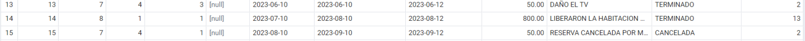

Índice
COMPROBACIÓN TRIGGER
La reserva del cliente 4 se registra
Se agrega la observación de la reserva
El estado cambia a CANCELADA
La reserva se almacena en la tabla reserva_cancelada

Slide 13
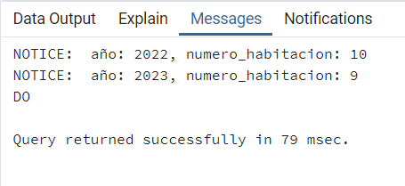
Índice
CURSOR
El cursor muestra el registro de habitaciones liberadas por año. La consulta recorre las liberaciones por numero de habitación ordenada en función al año.
DO $$ DECLARE
registro Record;
cur_habitaciones_liberadas CURSOR FOR
SELECT
EXTRACT(YEAR FROM fecha_liberacion) AS ano,
habitacion.numero_habitacion AS NUMERO_HABITACION
FROM habitacion_liberada
INNER JOIN habitacion ON habitacion_liberada.id_habitacion = habitacion.id_habitacion;
BEGIN
FOR registro IN cur_habitaciones_liberadas LOOP
RAISE NOTICE 'año: %, numero_habitacion: %',
registro.ano,
registro.NUMERO_HABITACION;
END LOOP;
END $$
LANGUAGE 'plpgsql';

Slide 14
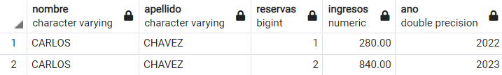
Índice
STORED PROCEDURE
El procedimiento almacenado muestra las reservas al año por cliente en función del nombre y apellido que se ingresen como parámetros.
CREATE FUNCTION RESERVAS_ANUALES(nombre varchar, apellido varchar)
RETURNS TABLE(nombre varchar, apellido varchar, reservas bigint, ingresos decimal, ano double precision)
AS $$
SELECT cliente.nombre_cliente, cliente.apellido_cliente, COUNT(reserva.id_reserva) as reservas,
SUM(pago.total_pago) AS ingresos, extract(year from fecha_reserva) as ano FROM reserva
INNER JOIN cliente on reserva.id_cliente = cliente.id_cliente
INNER JOIN pago on reserva.id_reserva = pago.id_reserva
WHERE cliente.nombre_cliente = nombre AND cliente.apellido_cliente = apellido
GROUP BY ano, cliente.nombre_cliente, cliente.apellido_cliente
$$ LANGUAGE SQL
SELECT nombre,apellido,reservas,ingresos,ano FROM reservas_anuales('CARLOS','CHAVEZ')

Slide 15
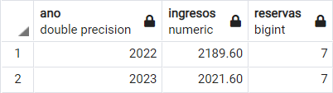
Índice
REPORTE
En el reporte se muestra el histórico de reservas e ingresos anuales del hotel.
SELECT EXTRACT(year from fecha_pago) AS ano, SUM(pago.total_pago) AS ingresos,
COUNT(pago.id_reserva) AS reservas
FROM pago
GROUP BY ano

Slide 16
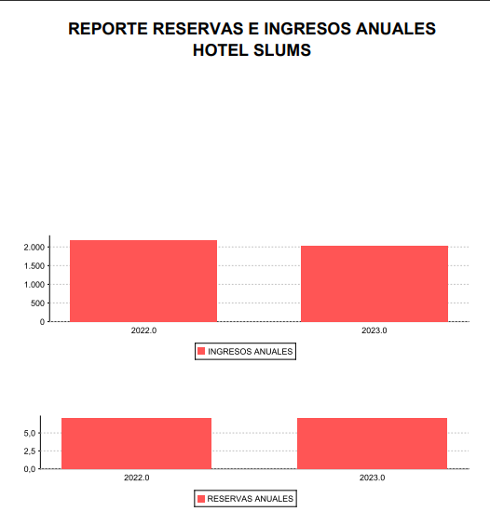
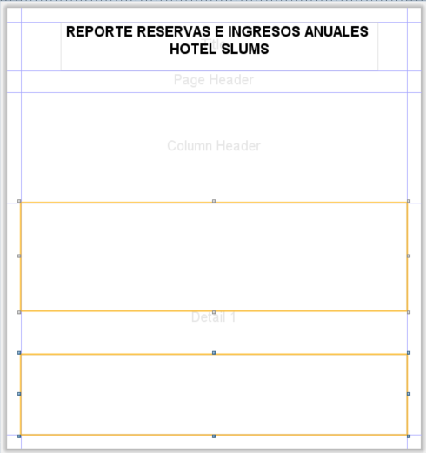
Índice
REPORTE

Slide 17
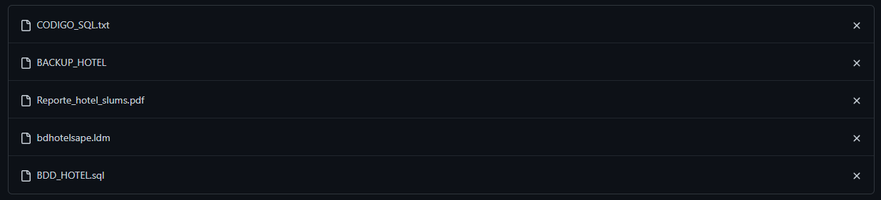
Índice
ENLACE GIT HUB
Link: https://github.com/CROSO360/PROYECTO_1P_GBDD_CristianBonillla.git

Slide 18
Índice
CONCLUSIONES
Realizando este trabajo se han podido reforzar los conocimientos aprendidos en la materia “Análisis y Diseño de Base de Datos”. Al igual que se ponen a prueba los aprendidos en “Gestión de Base de Datos”.
Gracias a los triggers, cursores y procedimientos almacenados podemos automatizar procesos desde la propia base de datos ayudando a la consistencia de las reglas de negocio independientes al software que se maneje.
Siempre que la base de datos esté bien diseñada, hacer consultas resultará más fácil.
A criterio personal, se desarrollo una estructura de base de datos robusta sin embargo hay mucho por mejorar.
La base de datos es el pilar fundamental de todo sistema y si se construye de manera adecuada generará resultados positivos

